Slide 1
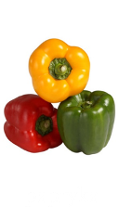
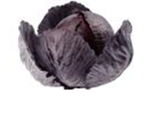
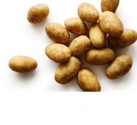
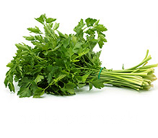
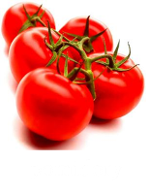
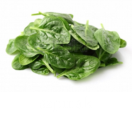
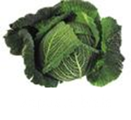
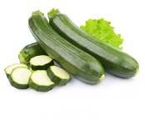
WITAMINA C
Za co odpowiada?
Bierze udział w produkcji czerwonych krwinek, chroni przed wolnymi rodnikami; wzmacnia naczynia krwionośne; ułatwia gojenie się ran i złamań; hamuje tworzenie się sińców, powstawanie krwotoków i krwawień dziąseł; dzięki niej zdrowe komórki stają się odporne na zakażenia i uszkodzenia.
Gdzie szukać największej ilości?

Slide 2
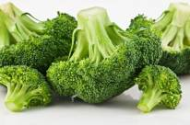
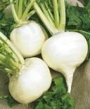
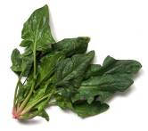
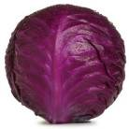
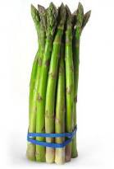
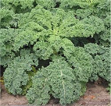
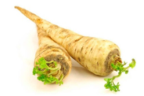
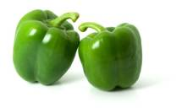
Witamina e
Za co odpowiada?
Zmniejsza ryzyko rozwoju chorób sercowo – naczyniowych oraz nowotworowych; pomaga dostarczyć tlen do krwi, dzięki czemu spowalnia proces starzenia się komórek; poprawia wygląd skóry; wzmacnia ściany naczyń krwionośnych; poprawia funkcjonowanie mózgu, wzmacnia pamięć; zapobiega chorobom serca, demencji oraz wylewom.
Gdzie szukać największej ilości?
brokuły
rzepa
szpinak
kapusta czerwona
szparagi
pietruszka
papryka zielona
jarmuż

Slide 3
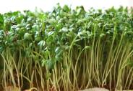
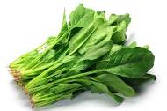
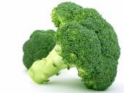
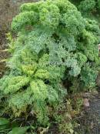
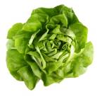
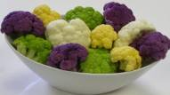
WITAMINA K
Za co odpowiada?
Wytwarza czynnik przeciwkrwotoczny w wątrobie; uczestniczy w formowaniu tkanki kostnej; posiada właściwości przeciwbakteryjne oraz przeciwgrzybicze; działa przeciwzapalnie i przeciwbólowo.
Gdzie szukać największej ilości?
rzeżucha
szpinak
brokuły
jarmuż
kalafior
sałata

Slide 4
OWOCE
Owoce zawierają wszystkie witaminy, z wyjątkiem D, która jest przetwarzana w skórze pod wpływem promieni słonecznych i witaminy B12, która występuje głównie w produktach pochodzenia zwierzęcego.
Są źródłem minerałów, błonnika oraz bezcennych substancji barwnikowych neutralizujących groźne dla zdrowia wolne rodniki.

Slide 5
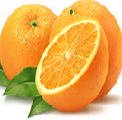
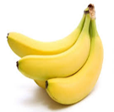
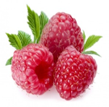
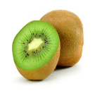
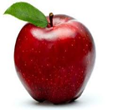

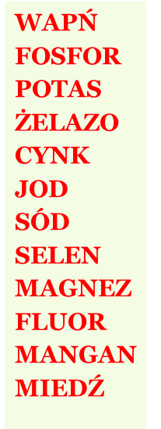
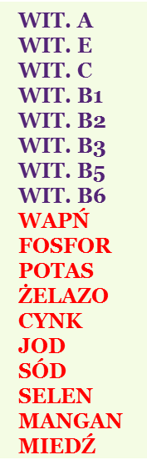
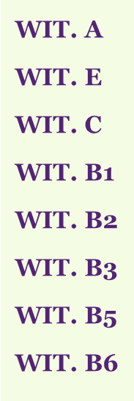
CO ZNAJDZIEMY W OWOCACH
POMARAŃCZE
BANANY
MALINY
KIWI
JABŁKA
WIT. A
WIT. C
WIT. B1
WIT. B5
WIT. B9
WAPŃ
POTAS
WIT. C
WIT. E
WIT. B1
WIT. B2
WIT. B3
WIT. B5
WIT. B9
POTAS
MAGNEZ
WAPŃ
ŻELAZO
WIT. A
WIT. C
WIT. E
WIT. K
WIT. B3
WIT. B6
POTAS
CYNK
WAPŃ
MAGNEZ
WIT. A
WIT. C
WIT. B1
WIT. B2
WIT. B3
WIT. PP
POTAS
MAGNEZ
WAPŃ
ŻELAZO
FOSFOR
SÓD
WIT. A
WIT. C
WIT. B1
WIT. B5
WIT. B9
WIT. C
WIT. E
WIT. B1
WIT. B2
WIT. B3
WIT. B5
WIT. B9
WAPŃ
POTAS
WIT. A
WIT. C
WIT. E
WIT. K
WIT. B3
WIT. B6
WIT. A
WIT. C
WIT. B1
WIT. B2
WIT. B3
WIT. PP
POTAS
MAGNEZ
WAPŃ
ŻELAZO
POTAS
CYNK
WAPŃ
MAGNEZ
POTAS
MAGNEZ
WAPŃ
ŻELAZO
FOSFOR
SÓD

Slide 6
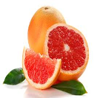
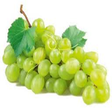
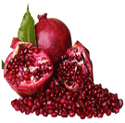
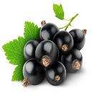
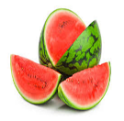
GREJPFRUTY
WINOGRONA
GRANATY
CZARNA PORZECZKA
ARBUZ
WIT. A
WIT. C
WIT. K
WIT. B1
WIT. B2
WIT. B3
WIT. B6
FOSFOR
WAPŃ
MAGNEZ
CYNK
MIEDŹ
ŻELAZO
JOD
WIT. A
WIT. C
WIT. E
WIT. K
MAGNEZ
FOSFOR
POTAS
WAPŃ
KRZEM
JOD
BŁONNIK
BIAŁKO
WIT. C
WIT. K
WIT. P
WIT. B1
WIT. B2
WIT. B6
WIT. PP
MAGNEZ
FOSFOR
POTAS
WAPŃ
ŻELAZO
CYNK
BOR
JOD
BŁONNIK
WIT. A
WIT. C
WIT. E
WIT. B5
WAPŃ
POTAS
FOSFOR
ŻELAZO
CYNK
FLUOR
MAGNEZ
WIT. A
WIT. C
WIT. K
WIT. B1
WIT. B2
WIT. B3
WIT. B6
MAGNEZ
FOSFOR
POTAS
WAPŃ
KRZEM
JOD
BŁONNIK
BIAŁKO
WIT. A
WIT. C
WIT. B1
WIT. B6
POTAS
WAPŃ
SÓD
MAGNEZ
ŻELAZO
WAPŃ
POTAS
FOSFOR
ŻELAZO
CYNK
FLUOR
MAGNEZ
FOSFOR
WAPŃ
MAGNEZ
CYNK
MIEDŹ
ŻELAZO
JOD
WIT. A
WIT. C
WIT. E
WIT. K
WIT. B1
WIT. B2
WIT. B5
WIT. C
WIT. K
WIT. P
WIT. B1
WIT. B2
WIT. B6
WIT. PP
WIT. A
WIT. C
WIT. E
WIT. B5
MAGNEZ
FOSFOR
POTAS
WAPŃ
ŻELAZO
CYNK
BOR
JOD
BŁONNIK
WIT. A
WIT. C
WIT. B1
WIT. B6
POTAS
WAPŃ
SÓD
MAGNEZ
ŻELAZO

Slide 7

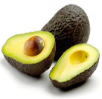
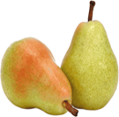
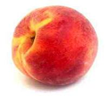
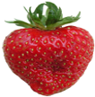
BRZOSKWINIA
ANANAS
TRUSKAWKA
AWOKADO
GRUSZKI
WIT. A
WIT. C
WIT. E
WIT. K
WIT. H
WIT. B1
WIT. B2
WIT. PP
MAGNEZ
WAPŃ
FOSFOR
POTAS
MIEDŹ
BIALKO
BŁONNIK
WIT. A
WIT. C
WIT. B1
WIT. B2
WIT. B6
WIT. PP
WAPŃ
FOSFOR
ŻELAZO
JOD
POTAS
MIEDŹ
BOR
WIT. A
WIT. C
WIT. E
WIT. B1
WIT. B2
WIT. B9
WIT. P
WIT.PP
WAPŃ
ŻELAZO
MAGNEZ
WIT. A
WIT. C
WIT. E
WIT. B1
WIT. B2
WIT. B6
WAPŃ
ŻELAZO
MAGNEZ
FOSFOR
POTAS
MIEDŹ
WIT. A
WIT. C
WIT. E
WIT. B1
WIT. B2
POTAS
FOSFOR
WAPŃ
MAGNEZ
ŻELAZO
CYNK
BŁONNIK
WAPŃ
ŻELAZO
MAGNEZ
WIT. A
WIT. C
WIT. E
WIT. B1
WIT. B2
WIT. B3
WIT. B6
WIT. A
WIT. C
WIT. E
WIT. K
WIT. H
WIT. B1
WIT.B2
WIT. PP
WIT. A
WIT. C
WIT. B1
WIT. B2
WIT. B6
WIT. PP
WIT. A
WIT. C
WIT. E
WIT. B1
WIT. B2
WIT. B9
WIT. P
WIT. PP
WIT. A
WIT. C
WIT. E
WIT. B1
WIT. B2
WIT. B6
POTAS
FOSFOR
WAPŃ
MAGNEZ
ŻELAZO
CYNK
BŁONNIK
MAGNEZ
WAPŃ
FOSFOR
POTAS
MIEDŹ
BIAŁKO
BŁONNIK
WAPŃ
FOSFOR
ŻELAZO
JOD
POTAS
MIEDŹ
BOR
WAPŃ
ŻELAZO
MAGNEZ
FOSFOR
POTAS
MIEDŹ

